Slide 1
Лиса и кувшин
Фото
с занятия
по лепке.
Воспитатель: Линник В.В.

Slide 2
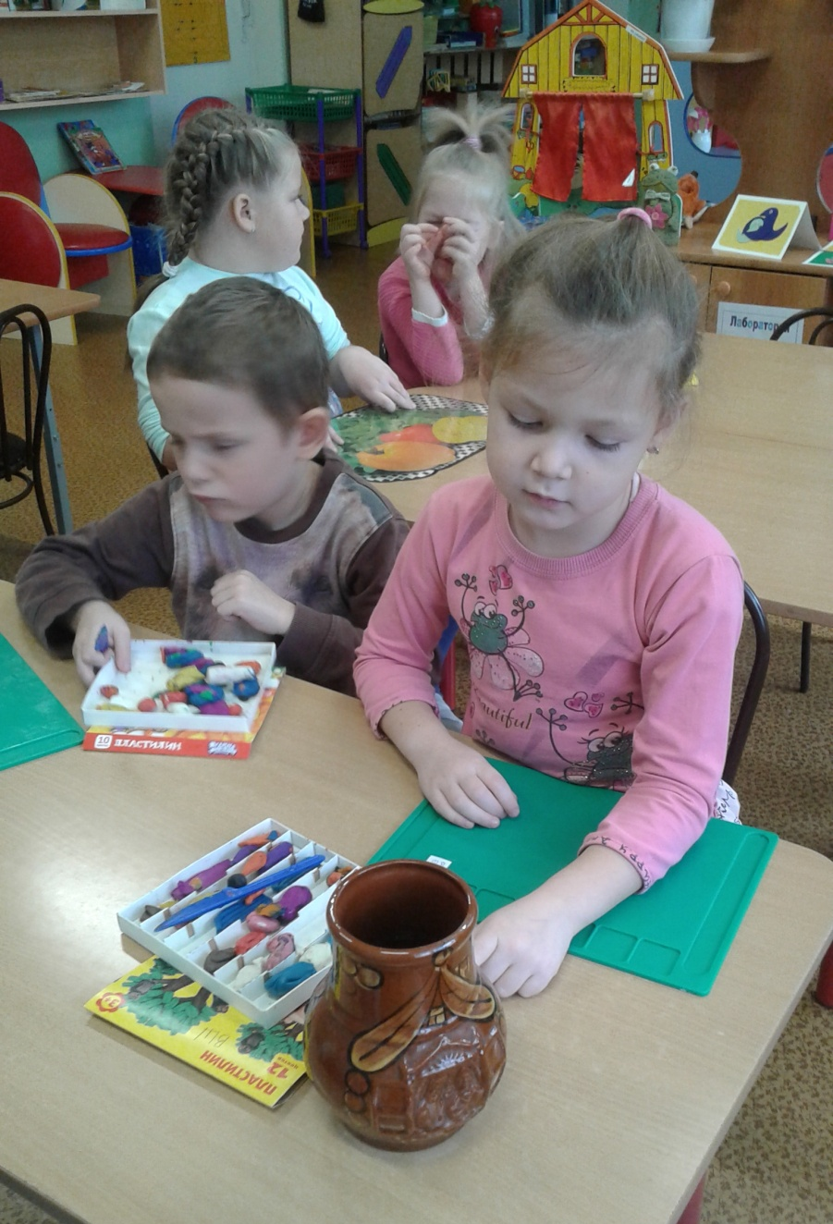

Slide 3
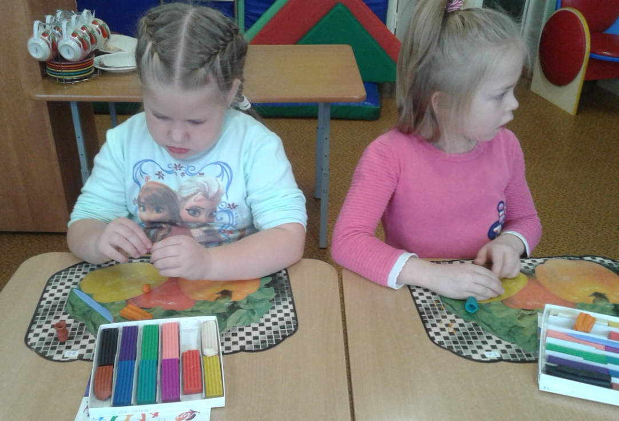

Slide 4
